Slide 1

Образовательные инициативы МООСs в поддержку развития интеллектуального потенциала стран
Днепровская Н.В.
К.э.н., доцент
начальник отдела методологии онлайн обучения
и управления знаниями
Ndneprovskaya@mesi.ru
Москва
27.03.2014

Slide 2
Мировая тенденция развития электронных образовательных ресурсов:
Свободное распространение образовательных ресурсов с использованием Интернета, способствующее развитию образования в мире
2008
Massive Open Online Course (MOOC)
2001
Open Course Ware (OCW)
1991
World Wide Web (WWW)
1979
Computer Scientific Network (CSNET)
1969
ApraNet

Slide 3

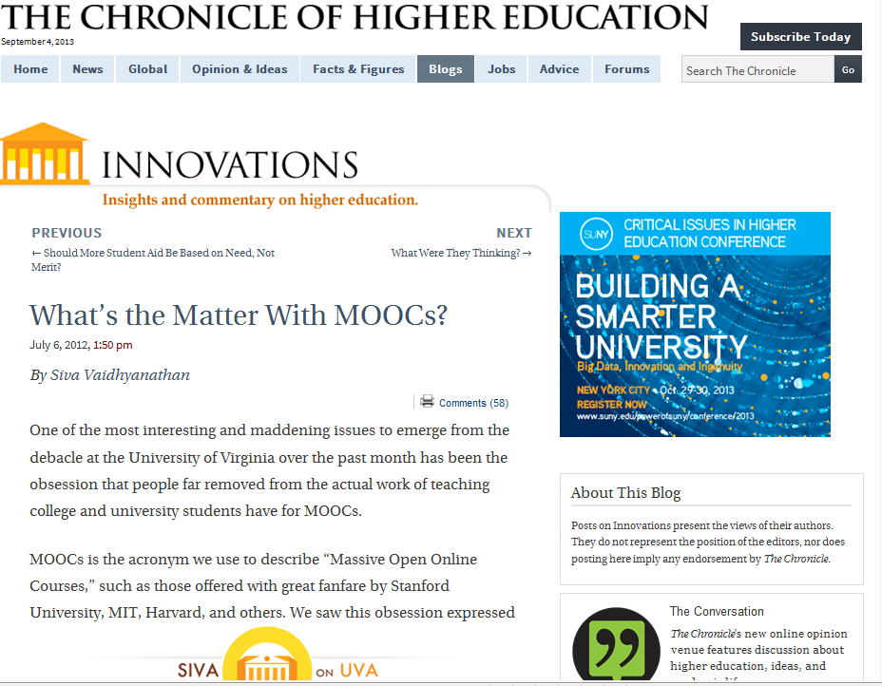
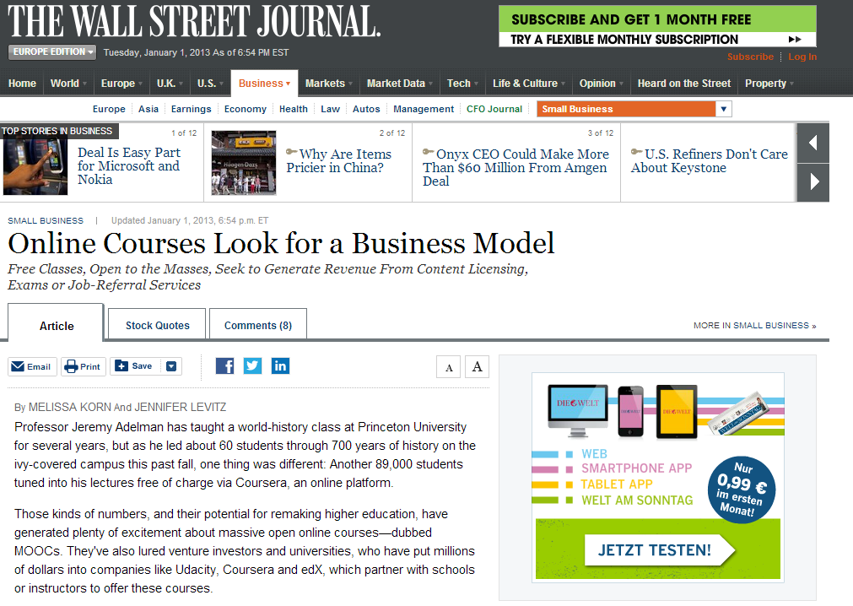
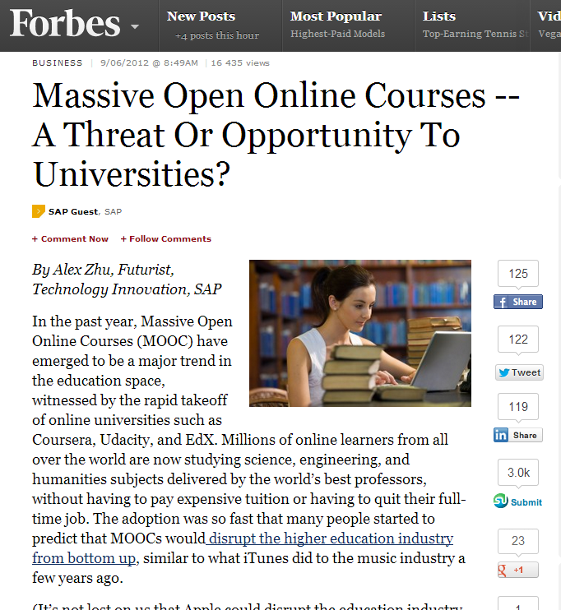
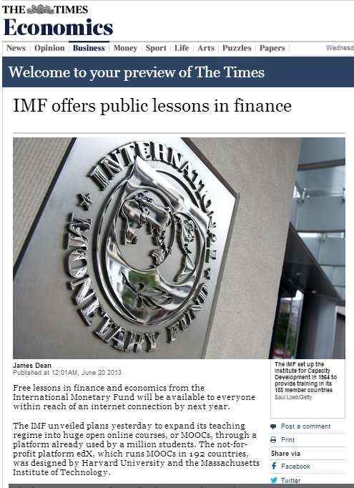
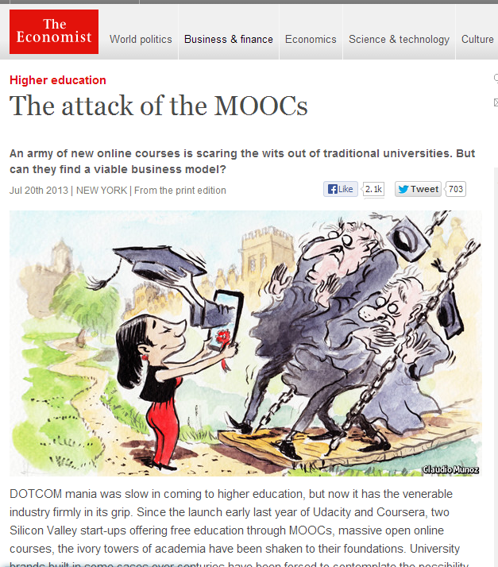

Slide 4
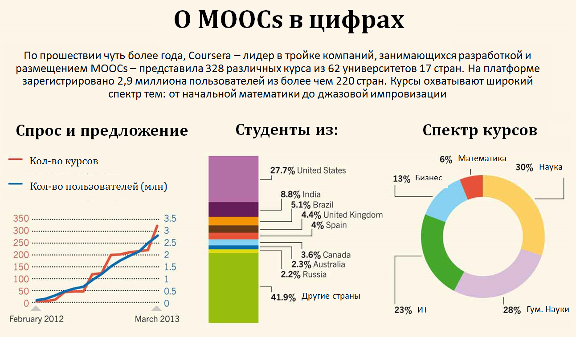

Slide 5
Дискуссионные вопросы MOOCs
Отсутствие бизнес-модели, поддерживающей жизнеспособность MOOCs
Признание результатов обучения MOOCs
Контроль успеваемости онлайн студентов
Качество MOOCs, соответствие академическим стандартам
Технологические ограничения учебного процесса онлайн
Отсутствие требований к слушателям
MOOCs не смогут существовать без университетов

Slide 6

Университеты
Студенты
Страна
Notes:
Сорокин Дмитрий Евгеньевич

Slide 7
Проекты МЭСИ
MOOCs МЭСИ
Разработка курса «Открытые образовательные ресурсы
Создание зеркального сервера OCW MIT
Инновационные разработки

Slide 8
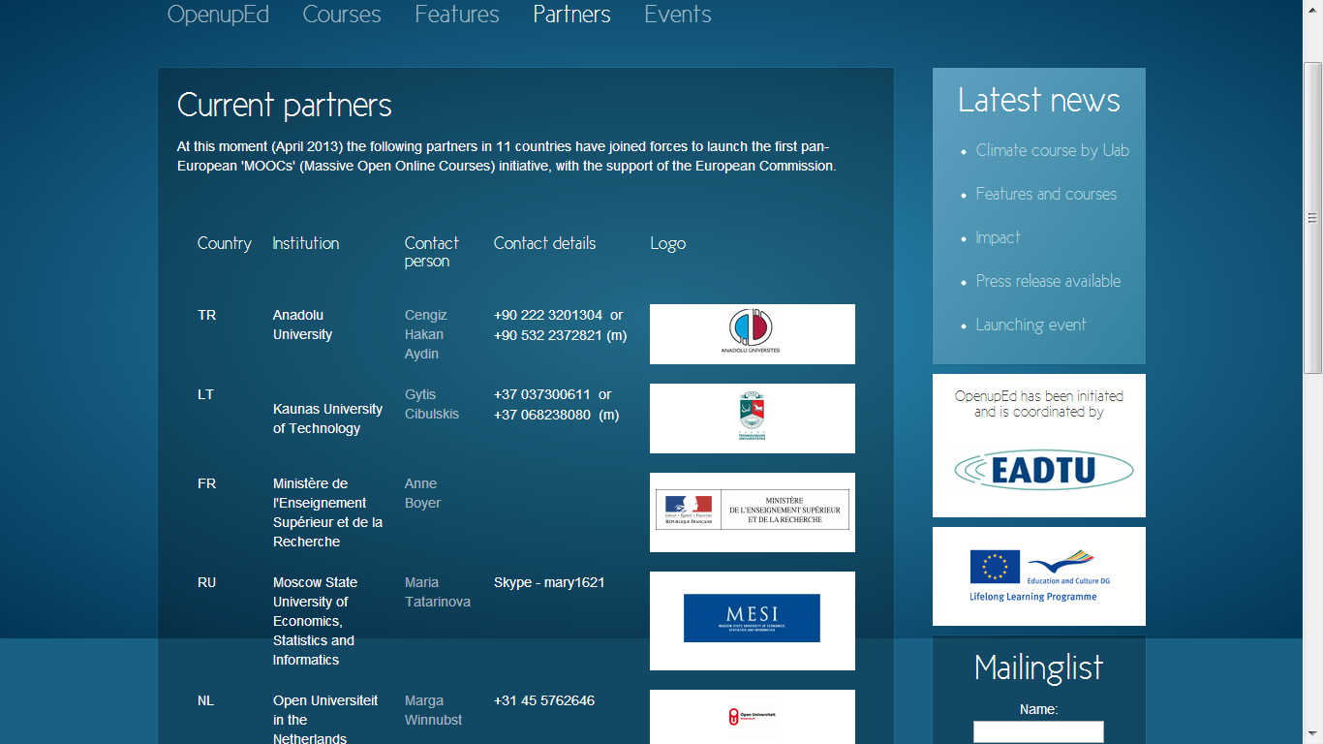
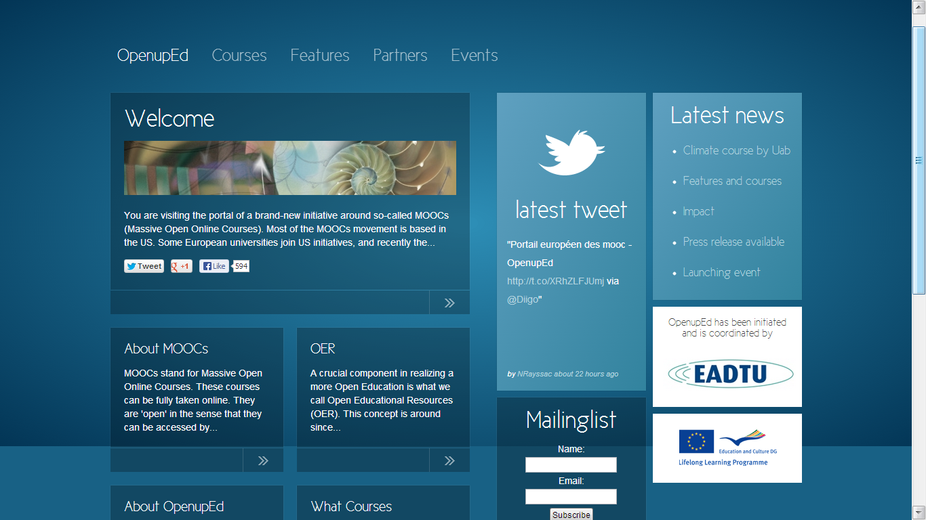
Инициатива Европейской ассоциации университетов дистанционного обучения (EADTU)
Notes:
Одиннадцать стран участвуют в проекте. МЭСИ является единственным российским участником.

Slide 9
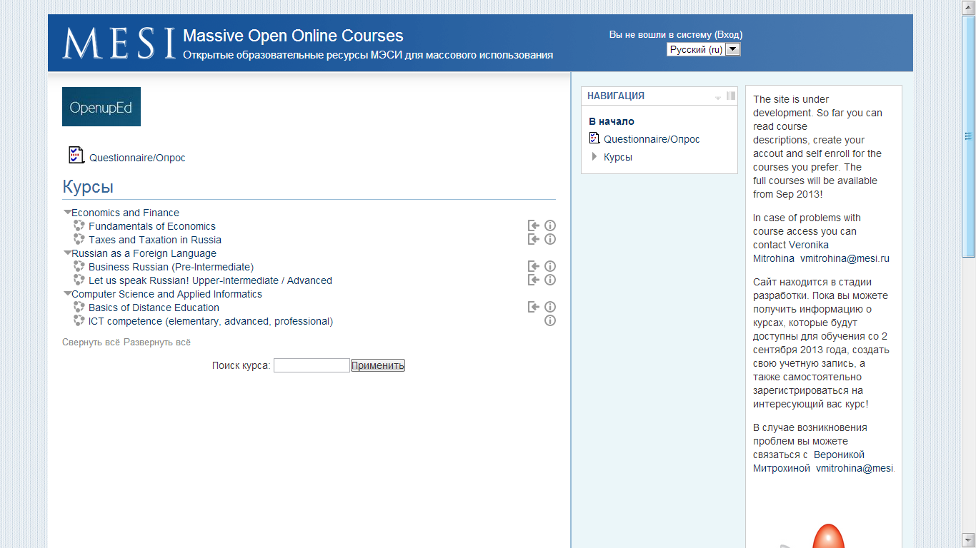
Notes:
Сейчас доступна регистрация на шесть курсов. Планируется обучение в осеннем семестре.
Для создания МООК выбраны наиболее популярные и востребованные курсы: Основы экономики, налоги и налогообложение, курсы по русскому языку, основы дистанционного обучения, и ИКТ компетентность.

Slide 10

Исследование успешных моделей международного сотрудничества в открытом образовании
Creative Commons Attribution 4.0 License
(some images fair use)

Slide 11

Partners in the eMundus project
Moscow U Economics, Statistics & Informatics- RU
Athabasca U - CA
MENON
Network BE
Leicester U.
UK
U. La Rioja
ES
Universitas Siswa Bangsa IN
U Autonoma Metropolitana MX
Fundação de Apoio a Universidade de São Paulo - BR
Open Educational Resources - OER Foundation NZ

Slide 12
Направления проекта eMundus:
Map
Карта глобального состояния в области MOOCs и Виртуальной мобильности, выявление успешных практик сотрудничества среди высших учебных заведений
Share
Распространение полезных инструментов, методов и успешных практик по открытому образованию, MOOCs и виртуальной мобильности
Mainstream
Лучшие практики ведущих университетов, которые реализуют стратегию в области MOOCs и виртуальной мобильности для своего международного развития

Slide 13
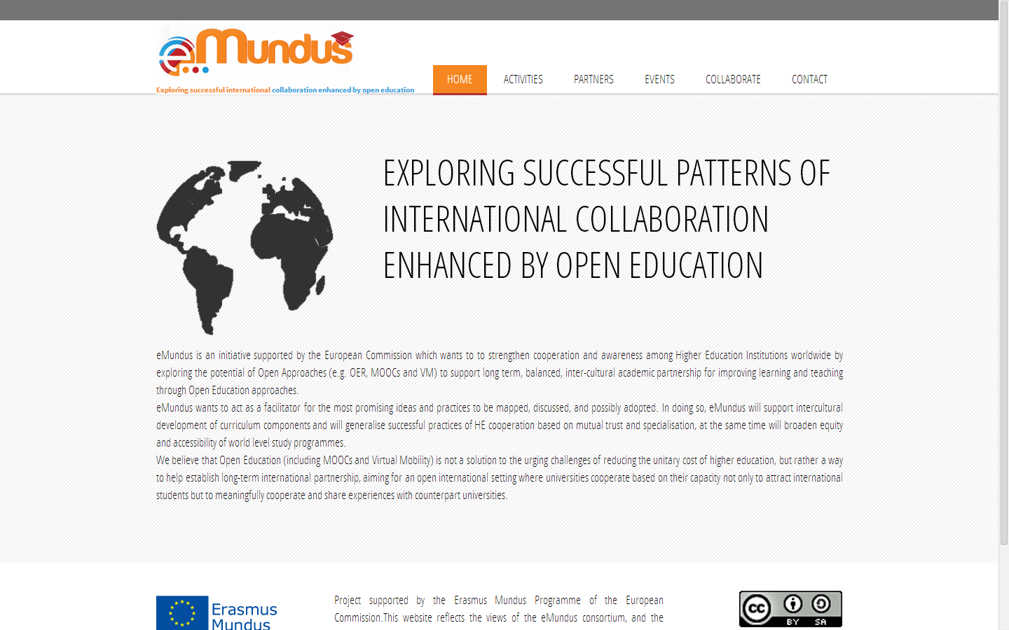
http://www.emundus-project.eu/

Slide 14
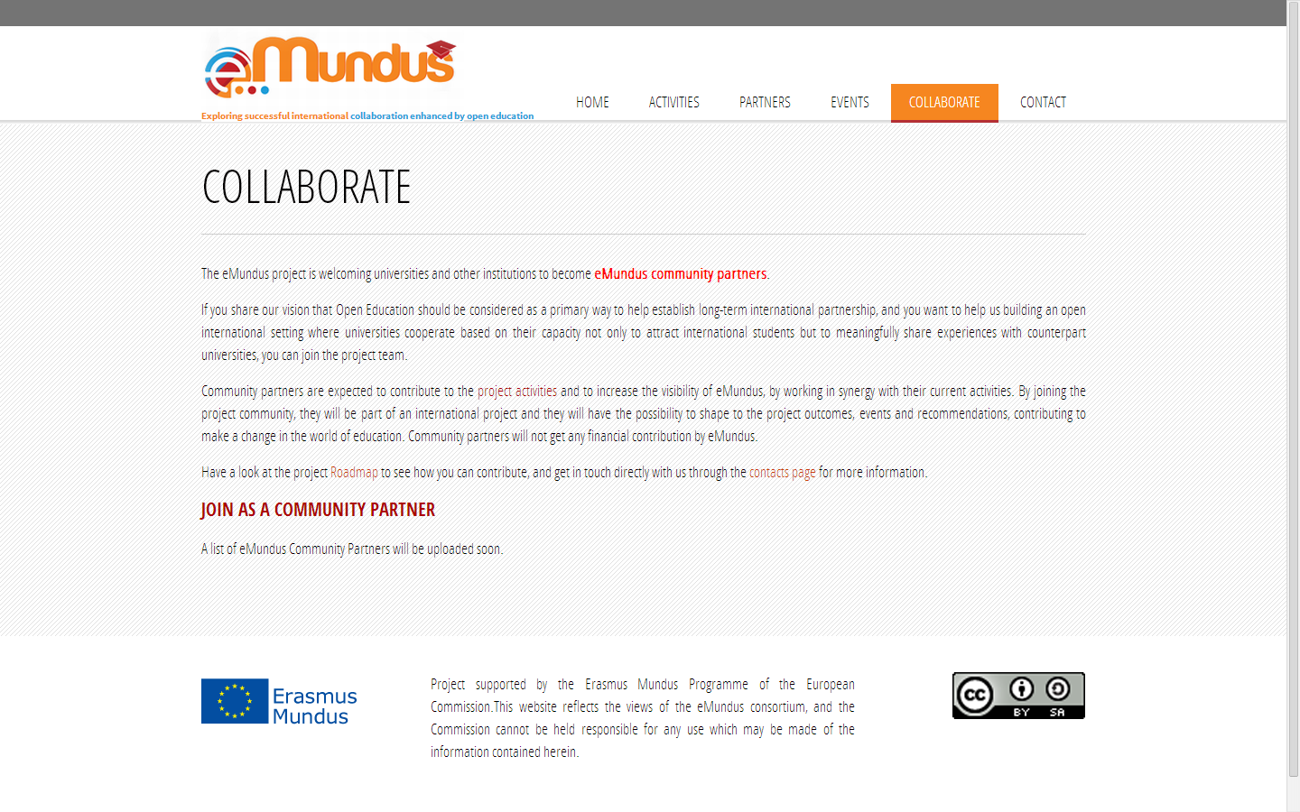
http://www.emundus-project.eu/

Slide 15
Виртуальная мобильность
Форма международного сотрудничества в обучении с использованием ИКТ, направленная на формирование образовательной среды, позволяющей слушателям независимо от их профессиональной деятельности или страны проживания вместе учится. Основная цель – обеспечить межкультурное взаимопонимание и обмен знаниями.

Slide 16
Виртуальная мобильность
Совместные образовательные программы
Программы обмена студентами
Совместные курсы (дисциплины)
MOOCs

Slide 17
Горизонты образования
Свободная конкуренция электронных курсов электронного и образовательных учреждений
Новое качество образования и образовательных услуг
Беспрецедентные возможности доступа к качественным образовательным курсам
Создание новой образовательной среды для развития образования
Создание образовательной программы, включающей курсы различных разработчиков

Slide 18
Предложения по использованию MOOCs
Государственное управление
Образовательные учреждения
Коммерческие и некоммерческие организации
Онлайн слушатели

Slide 19
Предложения по использованию MOOCs
Государственное управление
Образовательные учреждения
Коммерческие и некоммерческие организации
Онлайн слушатели
Повышение эффективности распределения государственной поддержки образовательных проектов
Обеспечение гражданам РФ равных прав доступа к качественному образованию с использованием технологий электронного обучения
Создание условий для открытой конкуренции образовательных курсов и учреждений
Объединение MOOCs на основе платформы открытого обучения, что обеспечит эффективное управление MOOCs и контроль за ними

Slide 20
Перспективы использования MOOCs
Государственное управление
Образовательные учреждения
Коммерческие и некоммерческие организации
Онлайн слушатели
Свободная интеграция в новое образовательное пространство за счет использования готовых сервисов и инструментов для создания MOOCs
Формирование профессионального сообщества преподавателей онлайн обучения, обеспечивающее обмен лучшими практиками и совместное решение проблем
Увеличение числа слушателей курсов за счет привлечения внимания интернет-аудитории к MOOCs

Slide 21
Предложения по использованию MOOCs
Государственное управление
Образовательные учреждения
Коммерческие и некоммерческие организации
Онлайн слушатели
Разработка образовательных стартапов
Разработка MOOCs
Участие в формировании требований к компетенциям необходимым специалистам

Slide 22
Предложения по использованию MOOCs
Государственное управление
Образовательные учреждения
Коммерческие и некоммерческие организации
Онлайн слушатели
Признание результатов изучения MOOCs
Быстрый и свободный доступ к MOOCs
Интеграция в профессиональное сообщество

Slide 23
Днепровская Н.В.
NDneprovskaya@mesi.ru

